Slide 1
Павлин в технике «Граттаж»
Презентация мастер-класса для детей 11-14 лет
Подготовил презентацию :
педагог дополнительного образования
МАОУДО ДДЮТ г.Чебоксары
Хальмирзаева Р.А.
Март 2024 года

Slide 2
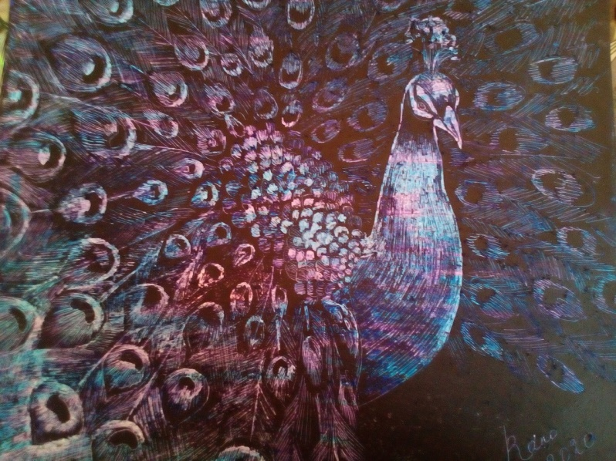
Цель- дать детям представление о технике «Граттаж» ее возможностях и технических приемах, а так же, о представителе семейства куриных – павлине.
Задачи:
1) научить приемам техники «граттаж» и закрепить уже приобретенные навыки;
2) развивать понимание формы, точность действий, мелкую моторику, кругозор;
3) воспитывать аккуратность, эстетический вкус.
Материалы. Иллюстрации павлина, набор скраберов, восковые мелки, бумага, кисть,гуашь.

Slide 3
Граттаж (от французского gratter — «царапать») — это графическая техника, в которой художник выцарапывает рисунок острым резцом на бумажном или картонном листе, залитом тушью. Граттаж также называют воскографией, так как перед заливкой тушью бумагу предварительно покрывают тонким слоем воска. В отличие от гравюры в этой технике мастер создает не форму для печати оттисков, а готовое для демонстрации зрителю изображение.
Граттаж — одна из самых простых и доступных техник рисования. Поэтому ее часто используют в детских садах и начальных классах школ для развития у малышей творческих навыков.
Виды и особенности граттажа Граттаж — это интересная и разнообразная графическая техника, которая предоставляет художнику множество возможностей для самовыражения. Готовые произведения могут различаться между собой по следующим параметрам:
Типу основы (бумага или картон).
Цвету основы (черная, белая, разноцветная).
Типу рисунка (линейный или фактурный, с использованием штрихования).
Типу используемого в работе инструмента (резака).
Типу верхнего слоя (тушь, масляные краски или гуашь).
Типу грунтовочного слоя (воск, мел, глина, яичный желток).
Notes:
Граттаж (от французского gratter — «царапать») — это графическая техника, в которой художник выцарапывает рисунок острым резцом на бумажном или картонном листе, залитом тушью. Граттаж также называют воскографией, так как перед заливкой тушью бумагу предварительно покрывают тонким слоем воска. В отличие от гравюры в этой технике мастер создает не форму для печати оттисков, а готовое для демонстрации зрителю изображение.
Граттаж — одна из самых простых и доступных техник рисования. Поэтому ее часто используют в детских садах и начальных классах школ для развития у малышей творческих навыков.
Виды и особенности граттажа Граттаж — это интересная и разнообразная графическая техника, которая предоставляет художнику множество возможностей для самовыражения. Готовые произведения могут различаться между собой по следующим параметрам:
Типу основы (бумага или картон).
Цвету основы (черная, белая, разноцветная).
Типу рисунка (линейный или фактурный, с использованием штрихования).
Типу используемого в работе инструмента (резака).
Типу верхнего слоя (тушь, масляные краски или гуашь).
Типу грунтовочного слоя (воск, мел, глина, яичный желток).

Slide 4
Впервые граттографию в России использовал М. Добужинский при оформлении издания Ф. Достоевского «Белые ночи» (1922 г.). Примерно в это же время литовский график Д. Тарабильдене подобным же способом проиллюстрировал книгу «Сто народных баллад».
Несколько позже открыл его для себя и гениальный немецкий авангардист Макс Эрнст (Max Ernst).
Известные художники, работавшие в технике граттажа
Макс Эрнст. Знаменитый немецкий художник недолго оставался ярым приверженцем граттажа. Впоследствии он переключился на другие техники и на протяжении всей своей жизни не уставал экспериментировать. Но именно Эрнсту принадлежит авторство изобретения граттажа.
Жоан Миро (Joan Miró). Испанский авангардист также оставил яркий след в истории граттажа. Он всю свою жизнь пытался уйти от традиционных методов живописи и найти новые формы самовыражения.
Ганс Хартунг (Hans Hartung). Французский художник немецкого происхождения модифицировал живописные кисти и валики, чтобы создать на их основе удобные инструменты для выцарапывания рисунков. Джованни Гуида (Giovanni Guida). Молодой итальянский художник по праву относится к лучшим мастерам граттажа XXI века. Он активно работает в этой технике и добился широкой известности в возрасте всего 25 лет.
Notes:
Впервые граттографию в России использовал М. Добужинский при оформлении издания Ф. Достоевского «Белые ночи» (1922 г.). Примерно в это же время литовский график Д. Тарабильдене подобным же способом проиллюстрировал книгу «Сто народных баллад».
Несколько позже открыл его для себя и гениальный немецкий авангардист Макс Эрнст (Max Ernst).
Известные художники, работавшие в технике граттажа
Имена известных художников-граттажистов хорошо знакомы ценителям современного искусства. Наибольший вклад в развитие этой техники внесли следующие мастера:
Макс Эрнст. Знаменитый немецкий художник недолго оставался ярым приверженцем граттажа. Впоследствии он переключился на другие техники и на протяжении всей своей жизни не уставал экспериментировать. Но именно Эрнсту принадлежит авторство изобретения граттажа.
Жоан Миро (Joan Miró). Испанский авангардист также оставил яркий след в истории граттажа. Он всю свою жизнь пытался уйти от традиционных методов живописи и найти новые формы самовыражения.
Ганс Хартунг (Hans Hartung). Французский художник немецкого происхождения модифицировал живописные кисти и валики, чтобы создать на их основе удобные инструменты для выцарапывания рисунков. С их помощью он писал свои картины широкими и решительными линиями.
Джованни Гуида (Giovanni Guida). Молодой итальянский художник по праву относится к лучшим мастерам граттажа XXI века. Он активно работает в этой технике и добился широкой известности в возрасте всего 25 лет.

Slide 5
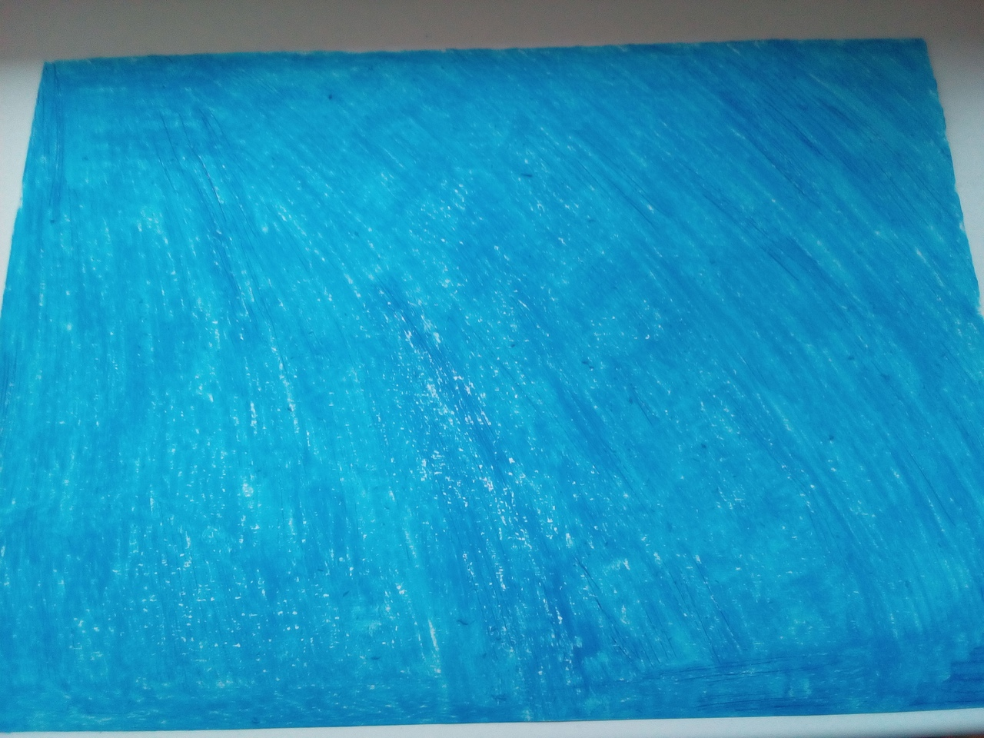
Первый этап- Грунтовка бумаги восковыми мелками.
Notes:
Первый этап- Грунтовка бумаги восковыми мелками.

Slide 6
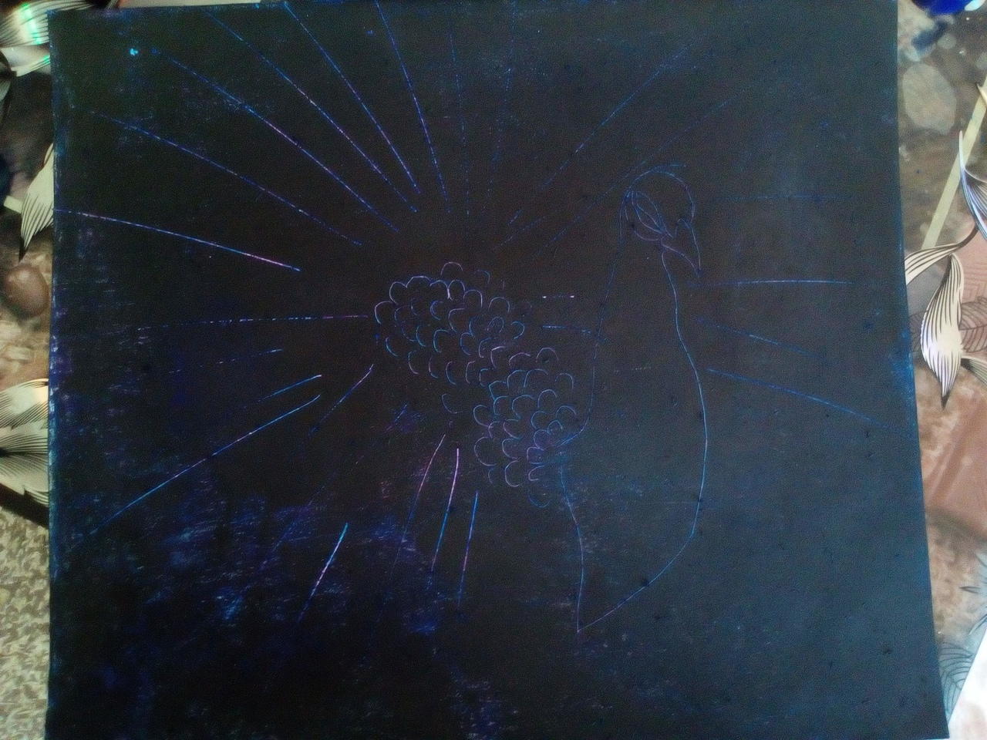
Второй этап покрытие воскового слоя тонким слоем гуаши
Notes:
Второй этап покрытие воскового слоя тонким слоем гуаши

Slide 7
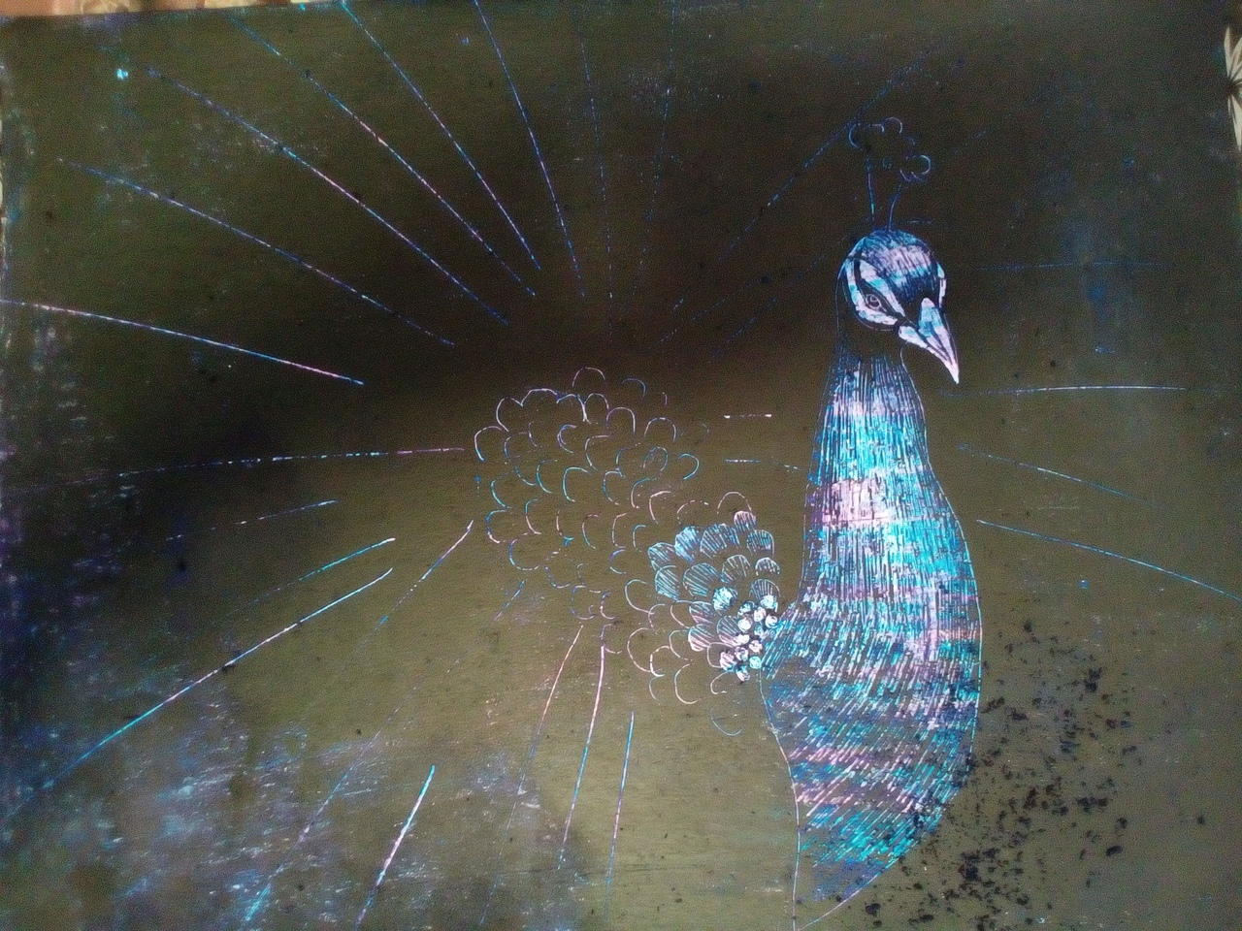
Третий этап- прорисовка при помощи тонкого скрабера контуров павлина и проработка деталей.
Notes:
Третий этап- прорисовка при помощи тонкого скрабера контуров павлина и проработка деталей.

Slide 8
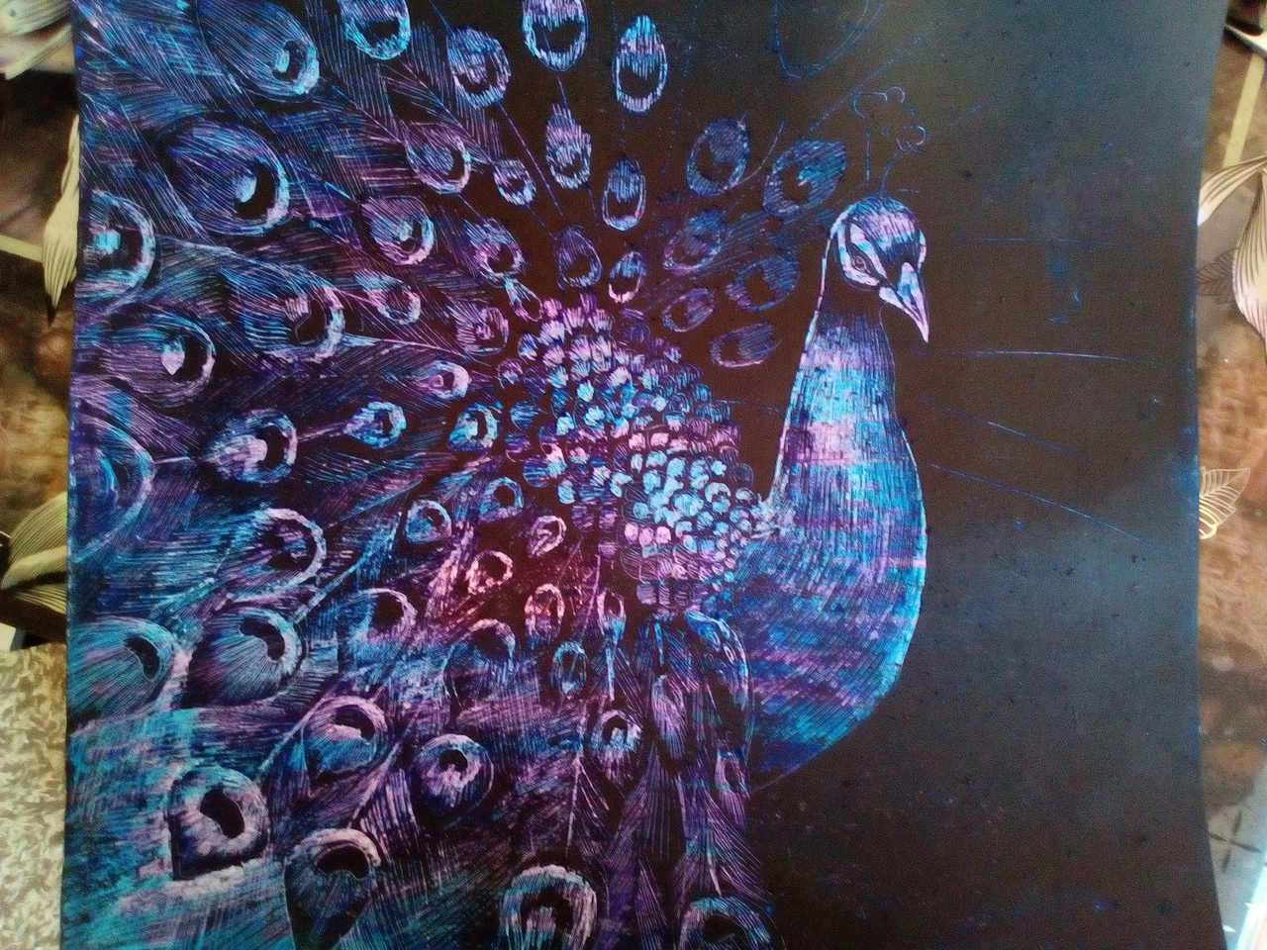
Четвертый этап- прорисовка деталей хвоста.
Notes:
Четвертый этап- прорисовка деталей хвоста.

Slide 9
Завершающий этап прорисовка деталей и обобщение.
Notes:
Завершающий этап прорисовка деталей и обобщение.

Slide 10
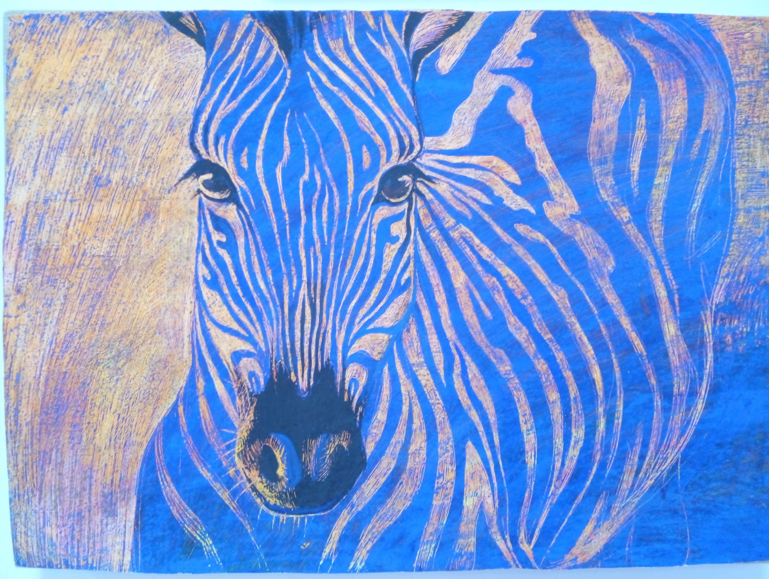
Спасибо за внимание! Желаем творческих успехов !
Notes:
Спасибо за внимание! Желаем творческих успехов !

